Slide 1
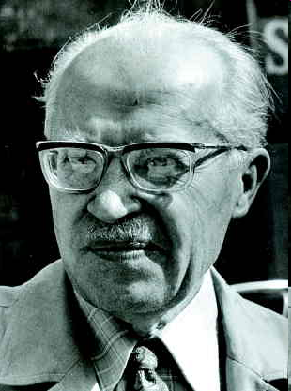
Anton Ingolič

Slide 2
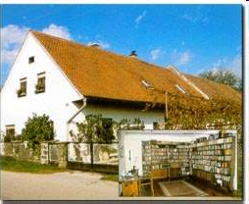
5. januar 1907 (Spodnji Polskavi )
obrtniško-kmečka družina

Slide 3
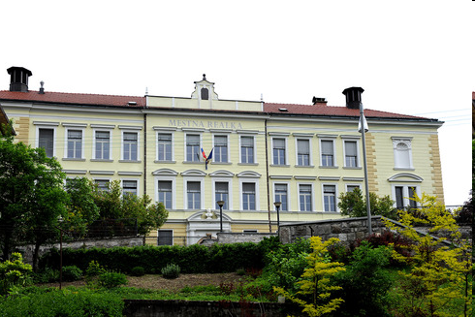
ŠOLANJE
Osnovna šola v domačem kraju
gimnazija v Mariboru
nadaljevanje šolanja na realki
študiranje v Parizu (francoščina)
slavistika na ljubljanski univerzi
diplomiral 1931

Slide 4
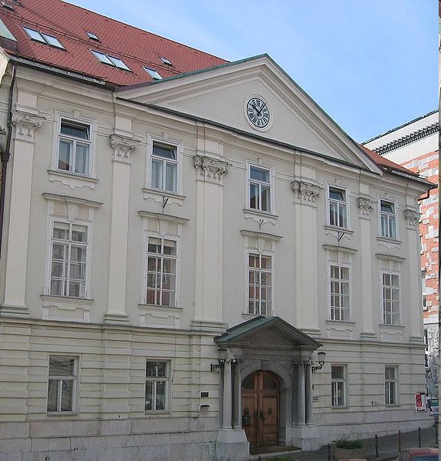
profesor slovenščine in francoščine (1932- 1941)
izgnan v Srbijo( 4 leta)
poučeval v gimnaziji na Ptuju, Mariboru
ustalitev v Ljubljani (1955)
upokojitev (1965)
urednik revije Nova obzorja
član SAZU-ja (1981)

Slide 5
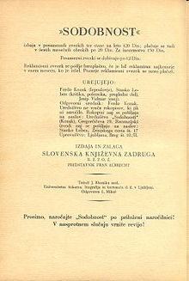
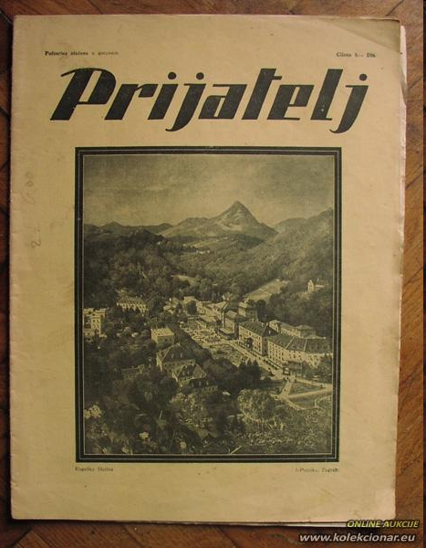
pisal že v dijaških letih
dela objavljena v:
Ljubljanskem zvonu,
Grudi,
Prijatelju,
Razorih,
Obzorjih,
Novih obzorjih
Naši sodobnosti

Slide 6
Pisal: romane, povesti, novele, drame in mladinske spise
opus je izjemno obsežen
uveljavljen realist
pisal v socialno realističnem slogu
pripovedne tehnike modernega romana

Slide 7
umrl 11. marec 1992 (Ljubljana)
pokopan v Slovenski Bistrici.

Slide 8
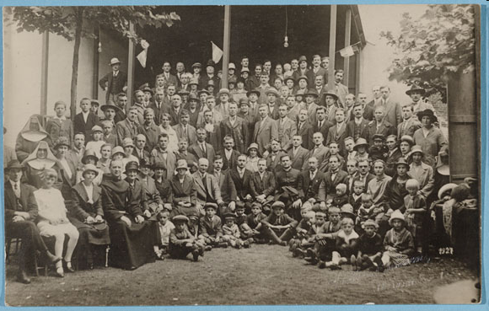
Tematika njegovih del
predvojno in povojno življenje na Štajerskem
izkušnje iz resničnega življenja
široko zajel življenje slovenskega ljudstva
delo prikazuje ljudstvo:
Delavce, obrtnike, splavarje,
slovenske izgnance
izseljence

Slide 9
Mladinska dela
Pripovedna dela
Deček z dvema imenoma
Tvegana pot
Tajno društvo PGC
Mladost na stopnicah
Gimnazijka
Deklica iz Chicaga
Ptiček brez kljunčka
Bila sem izgnanka
Potopisi
Diamanti, ribe in samovar
Drame
Sirote

Slide 10
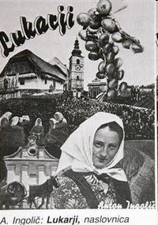
Dela za odrasle
Pripovedna dela
Lukarji
Soseska
Na splavih
Na prelomu
Stavka
Človek na meji
Nebo nad domačijo
Lastovka čez ocean
Šumijo gozdovi domači
Obračun Človek, ne jezi se!
Zgodilo se je
Drame
Krapi
Zgodovinski romani
Pradedje
Gorele so grmade
Našli so se
Potopisi
Pri naših v Ameriki
Sibirska srečanja

Slide 11
1. Kje se je rodil Anton Ingolič?
A)Ljubljana
D) Rogaška Slatina
I)Slovenska Bistrica
2. Kaj je študiral v Parizu ?
N)francoščino
T) slavistiko
M) pravo
3.Kam je bil izgnan med vojno?
C) v Ameriko
G)v Srbijo
J) na Japonsko
4. Bil je urednik revije :
O) Nova obzorja
L)Ljubljanski zvon
K)Naša sodobnost
5.Kaj je opisoval v svojih delih?
O)življenje najstnikov
Š) njegova potovanja
L)predvojno in povojno življenje
6.Kje je umrl?
E) v Kranju
I) v Ljubljani
V) v Slovenski Bistrici
7. Katero izmed del ni njegovo?
Č)Sovica Oka
Ž) Gimnazijka
S) Lukarji

Slide 12
REŠITEV : INGOLIČ

